Slide 1
2010 SK communications
에듀온 메인 수정
전체적으로 디자인 프로토타입과 동일
작성자명 (직급)
김소미
문서버전
V 1.0
이메일
소속
최초 작성일
최종 업데이트일
2021.11.08

Slide 2
기존 : 에듀온 주소
https://eduon.com/main
디자인 작업 파일
피그마 _show확인
https://www.figma.com/proto/scsWv8h9dvWXxvMyqmdN5W/%EC%97%90%EB%93%80%EC%98%A8-5?page-id=0%3A1&node-id=2%3A1742&viewport=243%2C48%2C0.18&scaling=scale-down-width&starting-point-node-id=2%3A1742&hide-ui=1
피그마 _코딩가이드 확인 주소
https://www.figma.com/file/scsWv8h9dvWXxvMyqmdN5W/%EC%97%90%EB%93%80%EC%98%A8-5?node-id=0%3A1
피그마 화면 상단 메뉴 활성화 : ctrl + \]

Slide 3
사이트 상단 메뉴
메인 | 회사소개 (one페이지) | 강의제작지원센터 | 미디어 (one페이지) | 문제은행 | 교재몰 | 평생교육 | 학습지원센터
에듀온 브랜드 에듀온 HOT&NEW 빠른합격=에듀온 합격수기 추천강좌 강좌영역 | 세진에듀 소개 회사연혁 비전과 미션 사회환원 미디어 오시는 길 | 강사모집 안내 강의개설 안내 브랜드 입점 스튜디오 소개 | 에듀온 SNS 보도자료 | 기출문제 | 교재구매 교재공지 교재문의 | 전체강좌 공무원 자격증 IT&Software | 공지사항 1:1 상담게시판 입금/결제 문의 동영상 재생 문의 공동구매 신청 FAQ 필수프로그램
신규페이지
기존페이지에서 수정
텍스트
텍스트

Slide 4
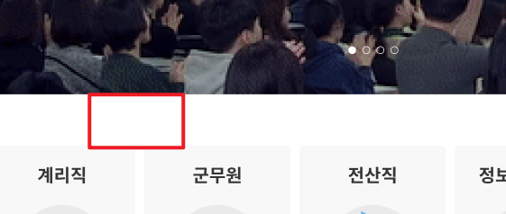
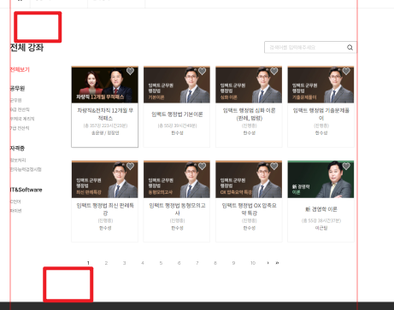
메인 여백 90px
나머지 페이지 상,하단 여백 120px
폰트 : pretendard
https://cactus.tistory.com/306

Slide 5
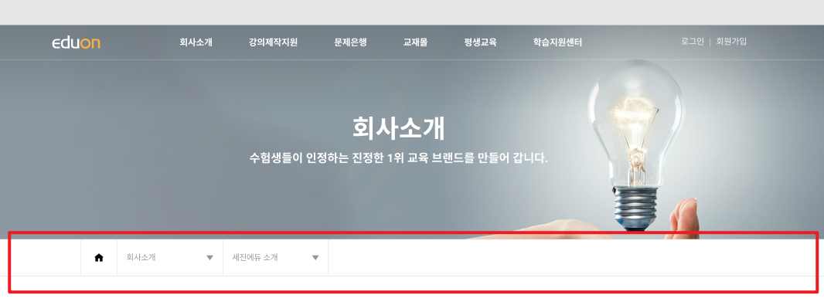
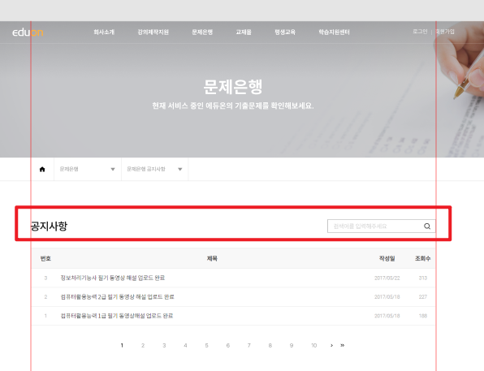
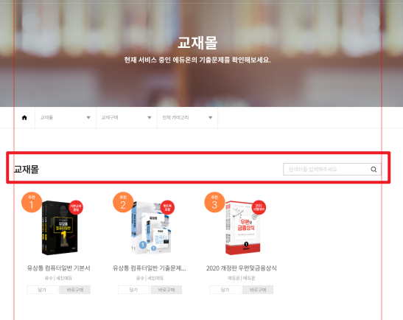
에듀온 사이트 개편
공통부분
에듀온 > 공통부분
1 | 띠 메뉴 부분 픽스
2 | 게시판 페이지 타이틀, 검색바 추가되고 하단은 기존과 동일 (디자인 파일처럼)
3
4
5
6
7
8
9
참고
1
2
2

Slide 6
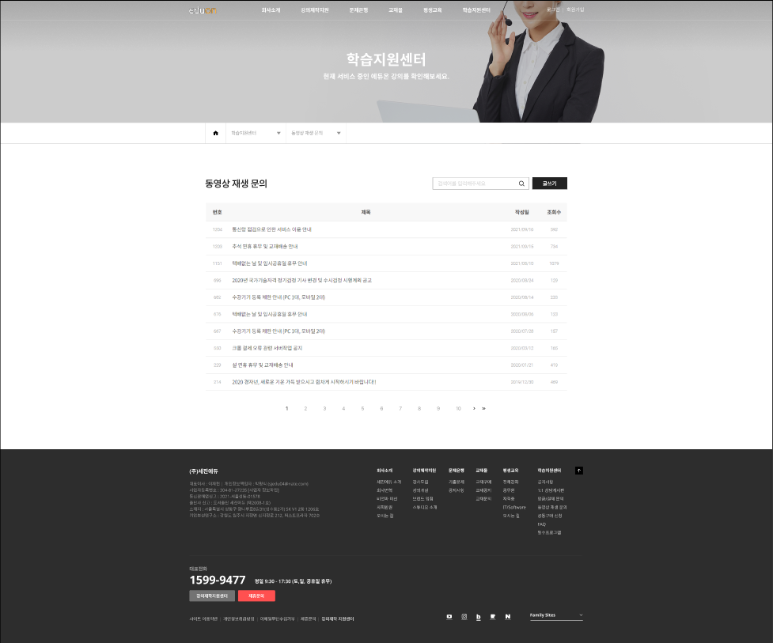
에듀온 사이트 개편
에듀온 > 공통부분
컨텐츠 영역
1 | 기존 사이트의 컨텐츠영역은 1130px를 가로 1200px 으로 전체적으로 변경
2
3
4
5
6
7
8
9
참고
1
컨텐츠영역
가로 1200px

Slide 7
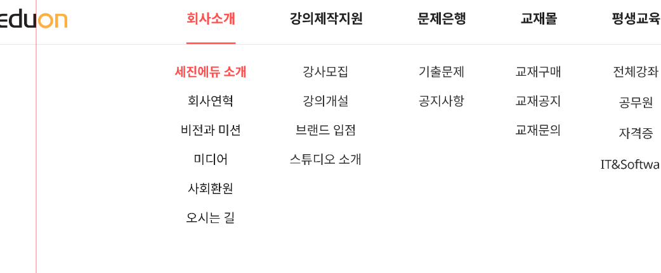
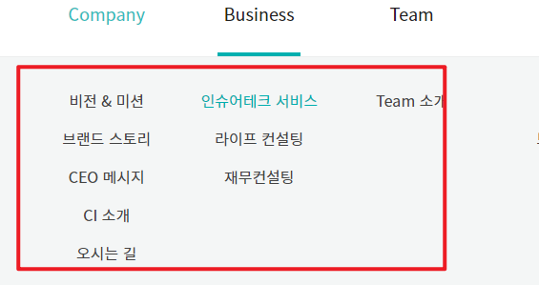
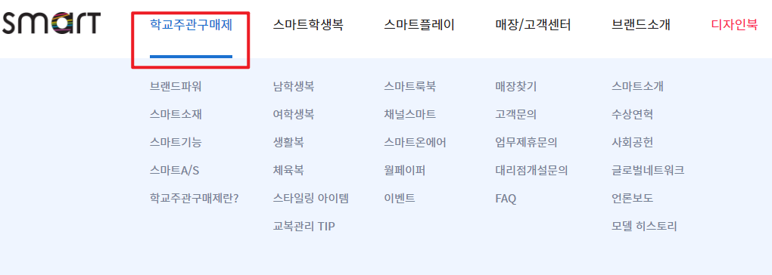
에듀온 사이트 개편
공통부분
2021.9.28
에듀온 > 상단 메뉴
3
1 | 메뉴 부분 모션 하단 참고 사이트처럼
2 | 띠 부분 https://smartzzang.com/
3 | 전체 메뉴 내려오는 부분 https://www.hanafind.com/insuretech-service/
4
5
6
7
8
9
참고
1
2
3

Slide 8
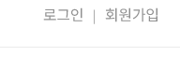

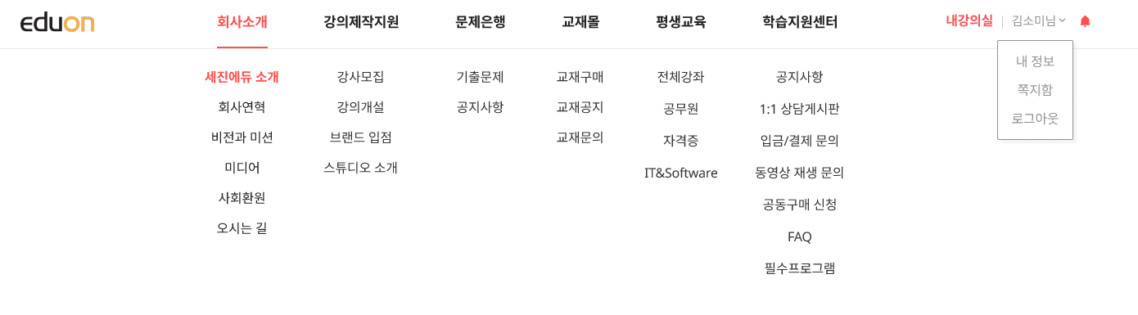

에듀온 사이트 개편
공통부분
2021.9.28
에듀온 > 상단 메뉴 > 개인화영역
3
1
1 | 로그인 하면 해당 메뉴 보여지게
2 | 쪽지함 (쪽지 왔을때 채워진 종, 안왔을때 빈 회색 테두리 종)
3
4
5
6
7
8
9
참고
2
쪽지함

Slide 9
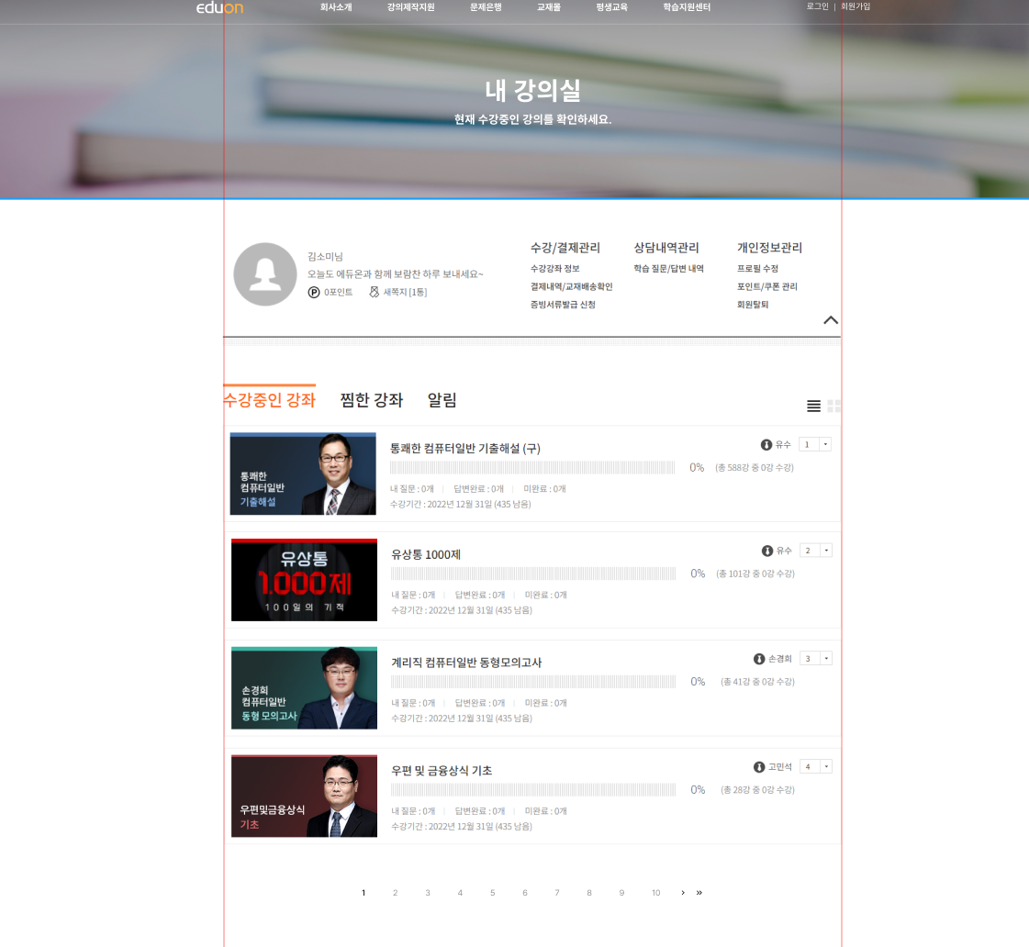
에듀온 사이트 개편
공통부분
2021.9.28
에듀온
3
1 | 띠 메뉴 부분 없이 하단에 내용 추가
2
3
4
5
6
7
8
9
참고 | https://eduon.com/myClass/progressLecture
1

Slide 10
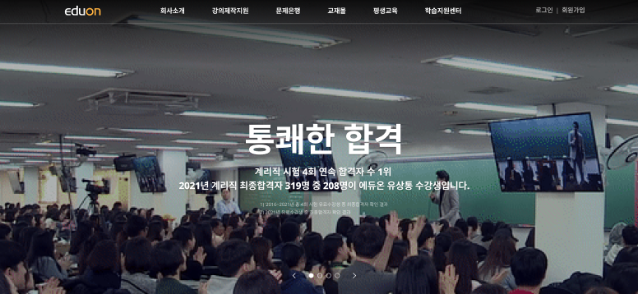
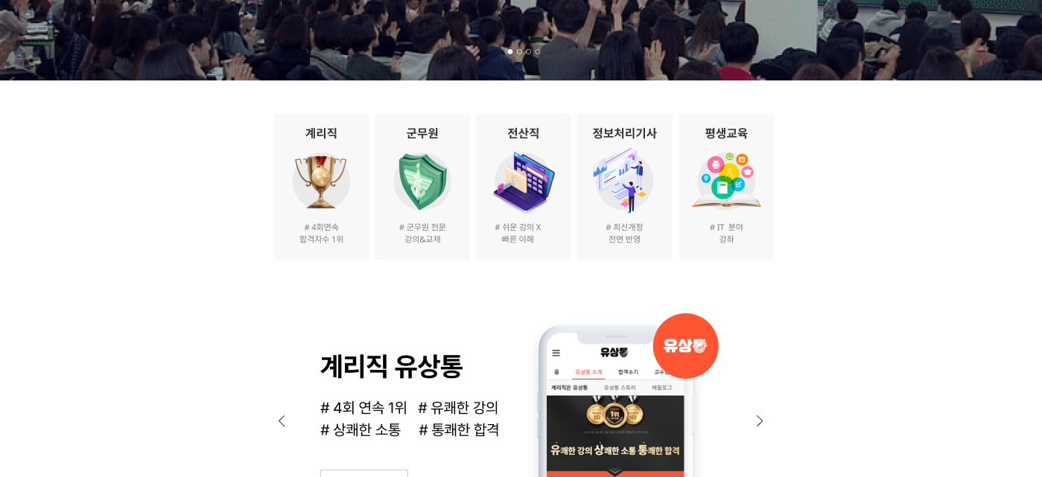
에듀온 사이트 개편
메인
2021.9.28
에듀온 > 메인
3
1 | 영상, 이미지 배너 영역 슬라이드 = fade 효과 (유상통 메인 배너처럼)
2 | 스크롤 내리면 gnb가 흰색으로 바뀌면서 상단 고정
3
4
5
6
7
8
9
참고
1
2

Slide 11
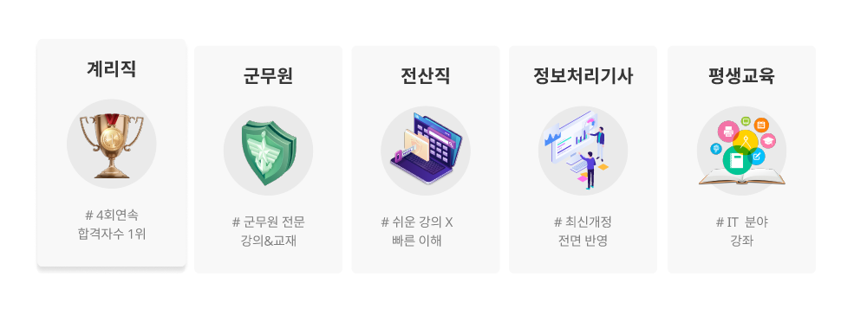
에듀온 사이트 개편
메인
2021.9.28
에듀온 > 메인
3
1 | https://eduon.com/yst
2 | https://eduon.com/army
3 | https://eduon.com/official
4 | https://eduon.com/info
5 | 평생교육 페이지로 이동
6 | 호버 : 그림자+위로
7
8
9
참고
1
2
3
4
5
6

Slide 12


에듀온 사이트 개편
메인
2021.9.28
에듀온 >hot&new
5
에듀온 HOT&NEW
1 | 참고 사이트처럼 위에서부터 스크롤 내리면 한 개씩 위에서 아래로 등장하게
2 | 세개가 한 묶음으로 슬라이드 (슬라이드시에는 상단에서 등장X)
3
4
5
6
7
8
9
참고 | https://www.spc.co.kr/
1

Slide 13
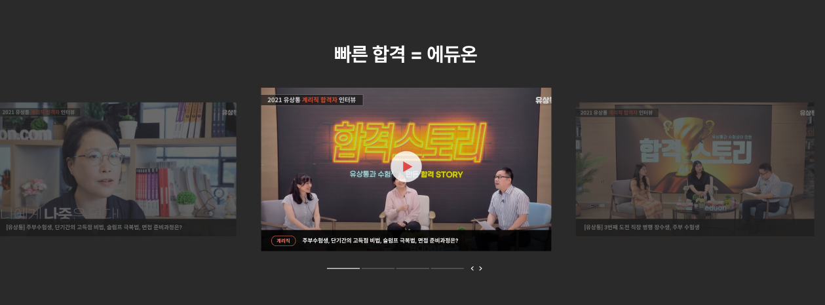
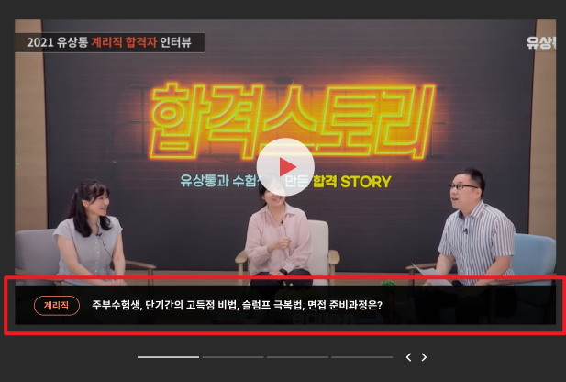
에듀온 사이트 개편
메인
2021.9.28
에듀온 > 메인
6
빠른 합격 = 에듀온
1 | https://www.youtube.com/watch?v=Vb9aTianbi8 https://www.youtube.com/watch?v=jqV-13RrpJ0 https://www.youtube.com/watch?v=mPkh5xYIn5s https://www.youtube.com/watch?v=7mN2zqQVqwg&t=1s https://www.youtube.com/watch?v=VtqqttapKz4 랜덤으로 노출
2 | 이미지 위에 해당 설명 부분 텍스트로 얹혀지게
3 | 영상 호버 시 살짝 밝아지게
4
5
6
7
8
9
참고
1
2

Slide 14
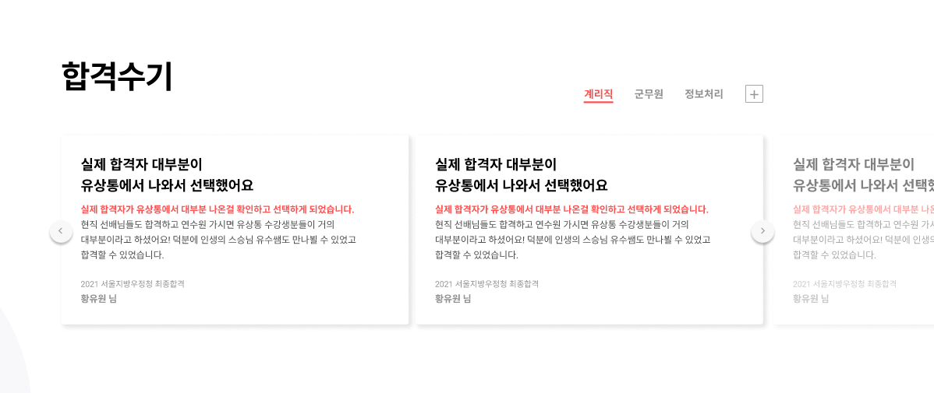
에듀온 사이트 개편
메인
2021.9.28
에듀온 > 메인
7
1 | 탭 클릭하면 해당 과목 리뷰 보여지게, 탭에 마우스 호버 시 각 컬러 보여지게
2 | 계리직 더보기 https://eduon.com/yst/passinfo/lists/8 군무원 더보기 https://eduon.com/army/passinfo/lists/9/ 정보처리 더보기 https://eduon.com/info/passinfo/lists/6
3
4
5
6
7
8
9
참고 | 두칸만 진하게 보여지고 영역을 벗어나면 디자인처럼 흐려지게
합격수기
후기는 레이어에도 정리해두었습니다.
1
2

Slide 15
에듀온 개편
계리직 후기
5
1 | https://eduon.com/yst/passinfo/view/8/1480
2 | httphttps://eduon.com/yst/passinfo/view/8/1468
3 | https://eduon.com/yst/passinfo/view/8/1449
4 | https://eduon.com/yst/passinfo/view/8/1475
5
6
7
8
9
10
11
12
계리직 합격수기 모음
1
2021 서울지방우정청 최종합격 황유원님
실제 합격자 대부분이
유상통에서 나와서 선택했어요
실제 합격자가 유상통에서 대부분 나온 걸 확인하고 선택하게 되었습니다. 현직 선배님들도 합격하고 연수원 가시면 유상통 수강생분들이 거의 대부분이라고 하셨어요!
덕분에 인생의 스승님 유수쌤도 만나 뵐 수 있었고 합격할 수 있었습니다.
2
2021 경인지방우정청 최종합격 정민희님
세상에 공짜는 없다!
제 돈 주고 제대로!
세상에 공짜는 없다! 제 돈 주고 제대로!
메뉴 많은 집 싫어! 이런 생각을 하고 사는 사람이라
계리직 전문 유상통을 믿어보기로 하고 시작했는데
정말 잘 한 일이었죠.
3
4
2021 경인지방우정청 최종합격 김영진님
삼남매 아빠의
경인청 필기 합격 수기입니다.
저는 올해 나이 35세로 삼남매의 아빠입니다.
30대, 40대 수험생에게는 20대의 체력도, 두뇌 회전도 없지만
그들보다 강력한 무기인 절실함이 있습니다.
타 사이트에 흔들리지 마세요. 결과가 말해주고 있습니다.
유상통 믿고 가십시오.
2021 전남지방우정청 최종합격 원아름님
전부 무료로 제공해 주신
모의면접까지
유상통의 유수 선생님 고민석 선생님,
면접 강의에서의 면쌤과 전부 공짜로 제공해 주신 모의면접까지…
지방에서 올라가느라 시간이 많이 들었지만
힘들다는 생각 없이 전부 값진 경험이었습니다.

Slide 16
에듀온 개편
계리직 후기
5
1 | https://eduon.com/yst/passinfo/view/8/1488
2 | hthttps://eduon.com/yst/passinfo/view/8/1490
3
4
5
6
7
8
9
10
11
12
계리직 합격수기 모음
1
2021 강원지방우정청 최종합격 김지형
필기부터 면접까지
신경써주시는 곳은 유상통 뿐!
항상 수험생 입장에서 생각해주시는 우리 유수쌤,
정말 존경하고 감사합니다.
필기부터 면접까지 신경써주시는 곳은 유상통이 유일합니다!
정말 ‘돈워리패스’ 선택을 잘 했다고 생각합니다!
2
2021 전북지방우정청 최종합격 이유경님
40대 후반의
늦은 나이로 합격했어요
40대 후반의 늦은 나이로 준비해서 합격한 저의
예가 혹시 나이 때문에 망설이시는 분들이 있다면
희망을 드리길 바래요^^
누가 합격 비결을 물으면 ‘유상통 가서 선생님들 말씀대로만 해라＇라고 말할 겁니다.

Slide 17
에듀온 개편
군무원 후기
5
1 | https://eduon.com/army/passinfo/view/9/1599/?cc=&smv=&stype=&stext=&npg=2
2 | https://eduon.com/army/passinfo/view/9/1583/?cc=&smv=&stype=&stext=&npg=3
3 | https://eduon.com/army/passinfo/view/9/1603/?cc=&smv=&stype=&stext=&npg=1
4 | https://eduon.com/army/passinfo/view/9/1626/?cc=&smv=&stype=&stext=&npg=1
5
6
7
8
9
10
11
12
군무원 합격수기 모음
1
2021 육군 9급 군수직 최종합격자 조*도님
강사님들의 현장 강의 못지않은
강의 열정과 응원 덕분에
에듀온이라는 사이트를 군무원을 준비하면서 처음 알게 되었고, 선생님들 한분 한분 믿음이 갔기 때문에 저는 에듀온을 선택한 것에 스스로 후회가 없었습니다. 강사님들의 현장 강의 못지않은 강의 열정과 응원 덕분에 제가 필기 합격이라는 기쁨을 누리게 되었습니다. 감사합니다.
2
2021 국방부 9급 전산직 최종합격자 강*서님
공시생 입장에서
이렇게까지 해주는 곳이 있을까…
에듀온을 선택한 이유는 단순히 인강판매만 목적으로 하는 것이 아니라 진심으로 수강생들을 위해준다는 것을 느꼈기 때문이에요. 또한 필기 합격 후에도 무료로 면접까지 챙겨주신다는 점이에요. 공시생으로서는 인강비도 부담될 수 있으나 이렇게까지 해주는 곳이 있을까… 적어도 후회는 하지 않으실 듯 해요ㅎㅎ
3
4
2021 육군 9급 사이버직 최종합격자 이*호님
무엇보다 자세하게 학생이 이해하기 쉽게
가르쳐 주셔서 너무 좋았어요
타 강의보다 에듀온 강의는 선생님들이 무엇보다 자세하게 가르쳐주면서 학생이 이해하기 쉽게 가르쳐 주셔서 너무 좋았던 것 같아요.
뿐만 아니라 강의를 듣다가 모르는 게 있으면 질문을 하면
굉장히 빠른 시일 내에 답변을 달아주셔서 공부하는 데 있어
체계적으로 할 수 있었던 것 같습니다. 너무 감사드립니다.
2021 육군 9급 통신직 최종합격자 손*지님
영상, 음성, 화질도 다른 사이트 강의보다
훨씬 퀄리티가 높고 우수합니다^^
에듀온 선생님들은 진짜 믿고 들으셔도 됩니다. 영상, 음성, 화질도 다른 사이트 강의보다 훨씬 퀄리티가 높고 우수합니다^^ (제가 타 사이트 강의를 많이 들어왔지만, 에듀온만큼 깔끔하게 정리된 곳은 없는 거 같아요!) 처음에는 아무것도 모르고 신청했지만, 지금 와서 보니 면접 선생님들도 그렇고 다들 실력이 너무 좋으시고 도움이 많이 되었습니다~!

Slide 18
에듀온 개편
군무원 후기
5
1 | https://eduon.com/army/passinfo/view/9/1580/?cc=&smv=&stype=&stext=&npg=3
2 | https://eduon.com/army/passinfo/view/9/1596/?cc=&smv=&stype=&stext=&npg=2
3
4
5
6
7
8
9
10
11
12
군무원 합격수기 모음
1
2021 공군 9급 전산직 최종합격자 김*화님
군무원 강의는 여러 군데 찾아보지도 않고
바로 에듀온을 선택했습니다.
군무원 강의는 여러 군데 찾아보지도 않고 바로 에듀온을 선택하였습니다.
비전공자가 쉽게 할 수 있도록 세 분 모두 잘 가르쳐 주셨고,
따로 다른 걸 준비할 필요도 없이 에듀온 커리큘럼에 맞춰서 준비했습니다.
2
2021 국방부 9급 전산직 필기합격자 박*연님
오로지 군무원만을 위한
에듀온을 선택하게 되었습니다.
에듀온을 선택한 이유는, 저는 군무원을 목표로 준비한 거기 때문에 오로지 군무원만을 위한 학원이 필요했습니다.
다른 학원들은 공무원 위주 학원들이 대다수였기 때문에
군무원을 타깃으로 한 에듀온을 알게 되어서 선택하게 되었습니다.

Slide 19
에듀온 개편
정보처리 후기
5
1 | https://eduon.com/info/passinfo/view/6/1511/?cc=&smv=&stype=1&stext=%EB%B9%84%EC%A0%84%EA%B3%B5&npg=1
2 | https://eduon.com/info/passinfo/view/6/1458/?cc=&smv=&stype=1&stext=%EB%B9%84%EC%A0%84%EA%B3%B5&npg=1
3 | https://eduon.com/info/passinfo/view/6/1584/?cc=&smv=&stype=1&stext=%EB%B9%84%EC%A0%84%EA%B3%B5&npg=1
4
5
6
7
8
9
10
11
12
정보처리 합격수기 모음
1
2021 정처기 1회 최종합격자 이*원님
비전공 직장인의
합격 수기
(2회독 하겠다는 생각으로) 이해 없이 1회독만으로도 합격이 가능했던 이유는 커리큘럼상 같은 내용들이 반복되기도 했고,
강사님께서 두 분이다 보니 반복되는 중요한 내용을
암기하는 팁이나 이해할 수 있는 방법들도 두 배였던 것 같습니다.
이것이 사실 큰 장점이 아닌가 싶습니다.
2
2021 정처기 1회 최종합격자 장*석님
흥달 쌤, 손경희 쌤 덕분에
정보처리기사 최종 합격 했어요~!
많이 검색해 보고 샘플 동영상을 비교하면서 에듀온에 있는 강의를 선택하게 되었는데 저의 선택에 후회하지 않아요!
강의의 내용, 구성만큼이나 중요한 게 동영상의 품질이라고 생각하거든요!
3
4
2021 정처기 2회 최종합격자 최*은님
무지성 2주 전사의
커트라인 합격…!
비전공자, 초시생도 단번에 이해하는 강의력…
흥달쌤이 교수님이었다면 얼마나 좋았을까 하면서 들었네요 ㅠㅠ
오버로딩과 오버라이딩 같은 생소한 개념은
깨알 특강을 통해서 더 단단하게 개념을 다질 수 있었습니다.
2021 정처기 2회 최종합격자 최*규님
정보처리기사 2회
필기, 실기 합격! 감사드립니다.
두 분 쌤 강의가 노하우입니다.
특히 실기는 기출 비중 분석을 통해서 선택과 집중을 한 것이라 생각합니다. 데이터베이스, 프로그래밍, 운영체제(네트워크) 부분이 합격을 좌우한다 생각합니다.
올해 47입니다. 저 노땅도 합격했는데 ‘나도 할 수 있어＇라는 마음 가지고 도전하세요! 충분히 합격할 수 있습니다!

Slide 20
에듀온 개편
정보처리 후기
5
1 | https://eduon.com/info/passinfo/view/6/1590/?cc=&smv=&stype=1&stext=%EB%B9%84%EC%A0%84%EA%B3%B5&npg=1
2
3
4
5
6
7
8
9
10
11
12
정보처리 합격수기 모음
1
2021 정처기 2회 최종합격자 이*훈님
비전공 실무자의
합격 후기
손경희 선생님과 흥달 선생님은 강의 스타일은 확연히 다르나
두 분 강의 모두 너무 좋았습니다.
두 분의 공통점은 ‘비전공자를 대상으로 매우 쉽게 강의＇를
하시려고 노력하신다는 것입니다.
비전공 비실무자도 두 분 선생님만 믿고 따라가신다면
아무 무리 없이 합격의 길로 가게 될 것입니다.
2
2021 정처기 1회 최종합격자 심*진님
제가 어디까지 공부했는지
한눈에 보여서 좋았습니다!
초록 칠판에 흰 글씨가 저에게는 너무 맞지 않더라고요ㅠ
전자칠판에 깔끔하게, 음질도 스테레오로 정확하게 들어야
공부 욕구가 생기더라고요.
홈페이지도 깔끔하게 되어있어서 제가 어디까지 공부했는지,
강의를 얼마나 더 들어야 하는지 퍼센트로 알 수 있고
진도 빼기 수월했습니다.

Slide 21
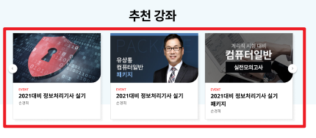
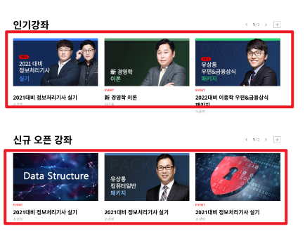
에듀온 사이트 개편
메인
2021.9.28
에듀온 > 메인
8
1 | 한 칸씩 움직이게
2 | 3개가 한 페이지로 이동
3 | 3개가 한 페이지로 이동
4
5
6
7
8
9
참고
1
2
3

Slide 22
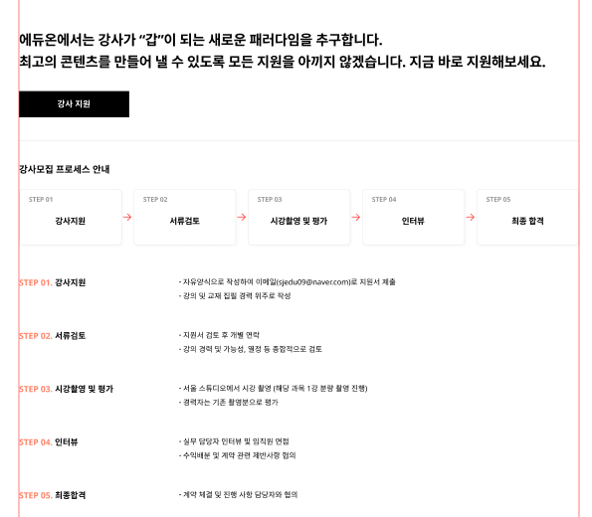
에듀온 사이트 개편
강사모집
2021.9.28
에듀온 > 강의제작지원센터 > 강사모집
10
1 | 클릭시 메일to sjedu09@naver.com
2
3
4
5
6
7
8
9
1

Slide 23

에듀온 사이트 개편
강사모집
2021.9.28
에듀온 > 강의제작지원센터 > 강사모집
11
1 | https://www.youtube.com/watch?v=8zbJIwlm_nw&t=11s
2 | https://www.youtube.com/watch?v=3bRVWRh26rk
3 | https://www.youtube.com/watch?v=Pi9R-LYArmc
4 | https://www.youtube.com/watch?v=KgOgvgdr99o
5
6
7
8
9
1
2
3
4

Slide 24
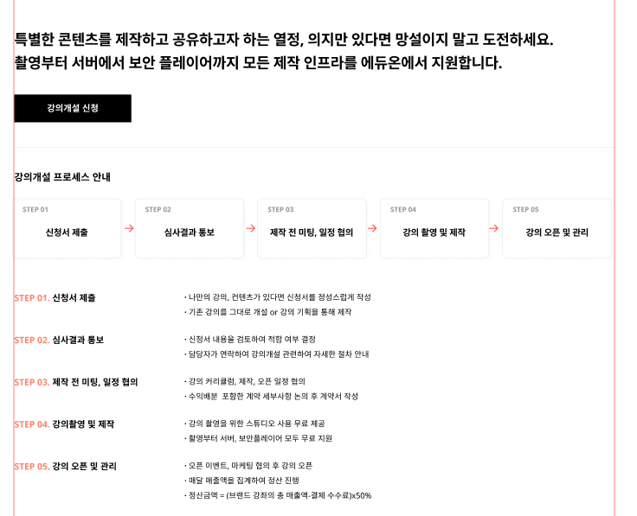
에듀온 사이트 개편
강의개설 안내
2021.9.28
에듀온 > 강의제작지원센터 > 강의개설 안내
12
1 | 팝업 기존사이트에서 https://eduon.com/lectureSupport/teacher_info/ [ 강의개설 문의] 클릭쓰는 팝업
2
3
4
5
6
7
8
9
1

Slide 25
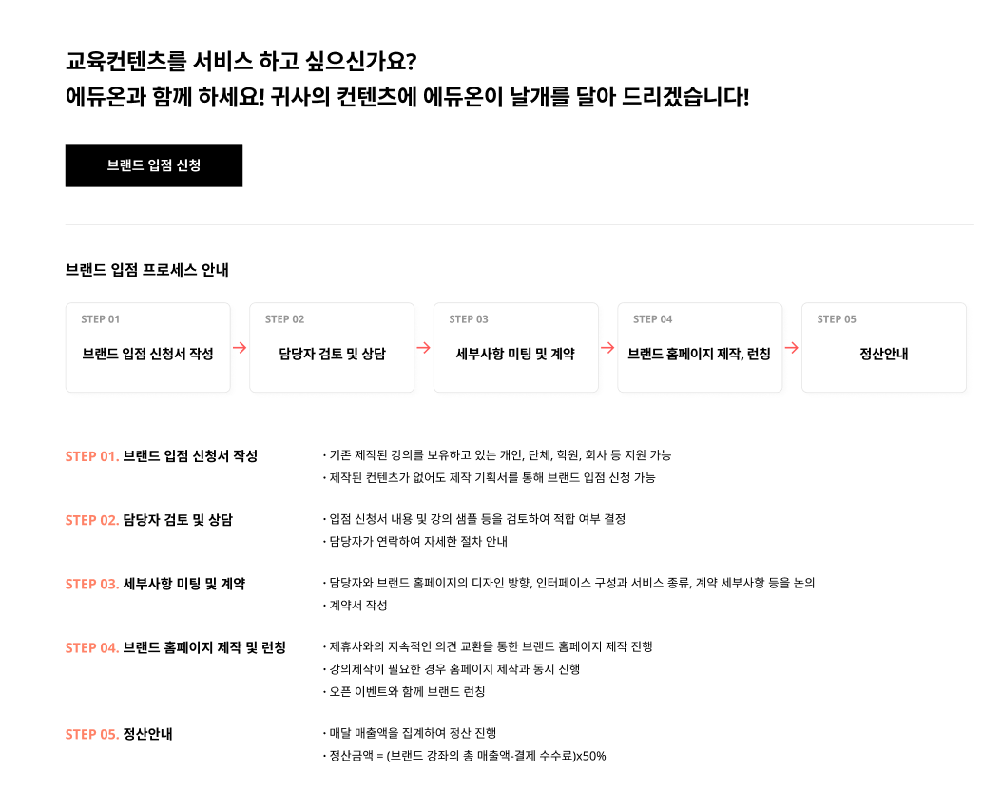
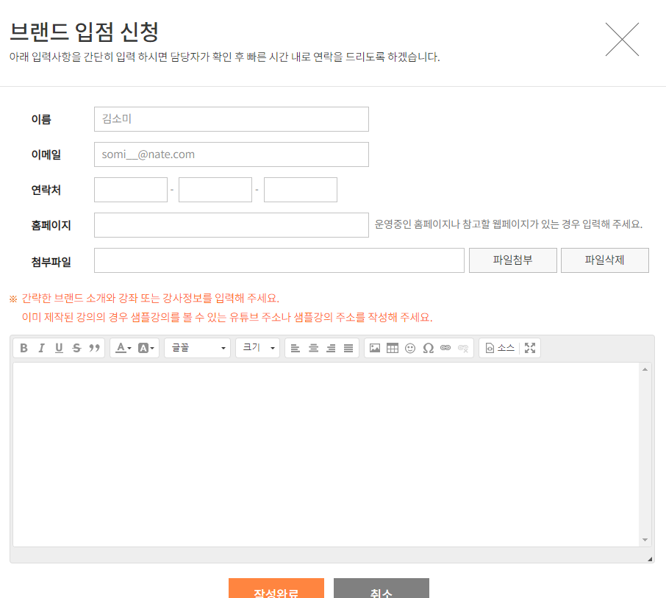
에듀온 사이트 개편
브랜드 입점 안내
2021.9.28
에듀온 > 강의제작지원센터 > 브랜드 입점 안내
14
1 | https://eduon.com/lectureSupport/brand_info/ 브랜드 입점 신청 팝업
2
3
4
5
6
7
8
9
1

Slide 26
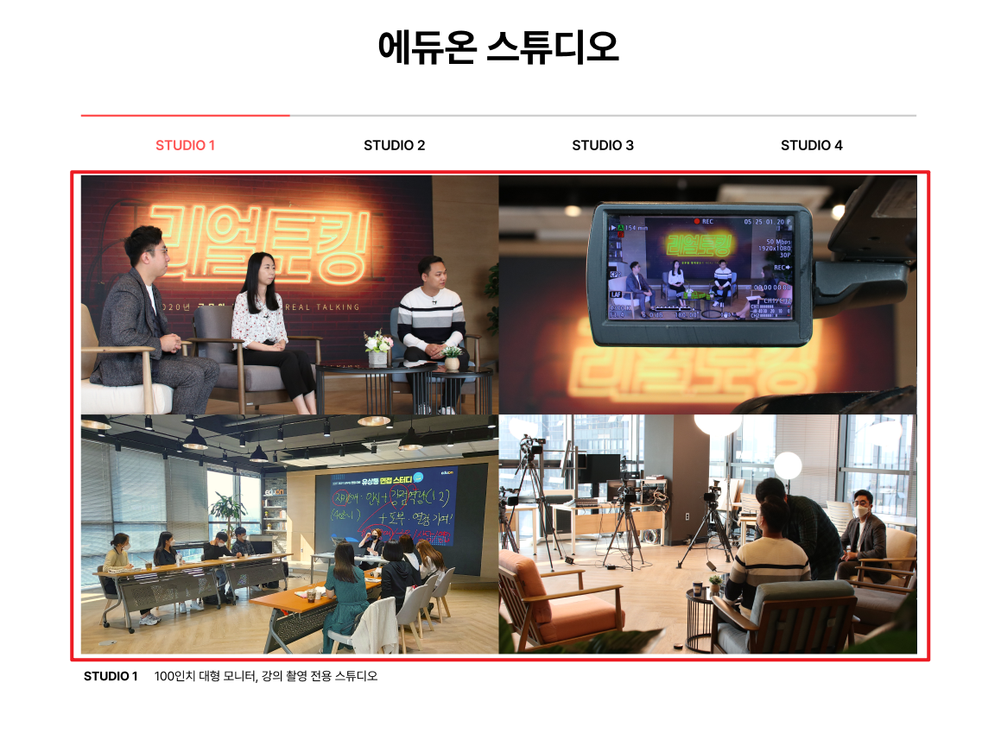
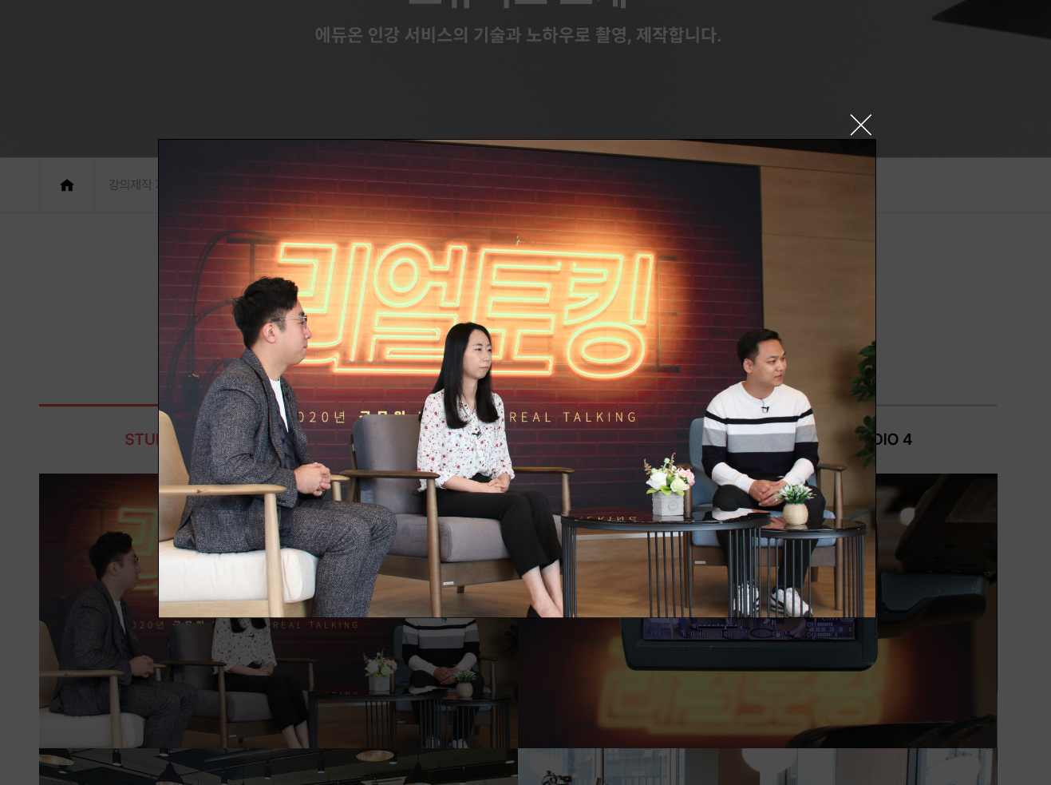
에듀온 사이트 개편
스튜디오 소개
2021.9.28
강의제작지원센터 > 스튜디오 소개
15
1 | 클릭하면 해당 이미지 크게 볼 수 있게 팝업 사진크기 유동적 관계없이 화면 가운데 정렬
2
3
4
5
6
7
8
9
1

Slide 27
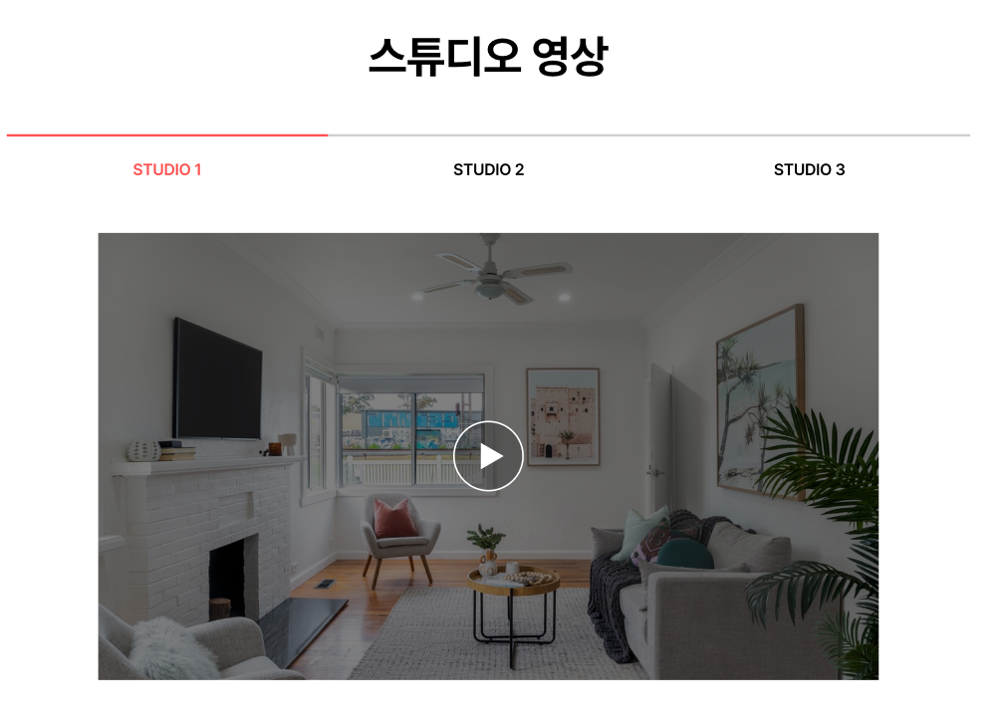
에듀온 사이트 개편
스튜디오 소개
2021.9.28
에듀온 > 강의제작지원센터 > 스튜디오 소개
16
1 | 클릭시 영상 재생
2
3
4
5
6
7
8
9

Slide 28
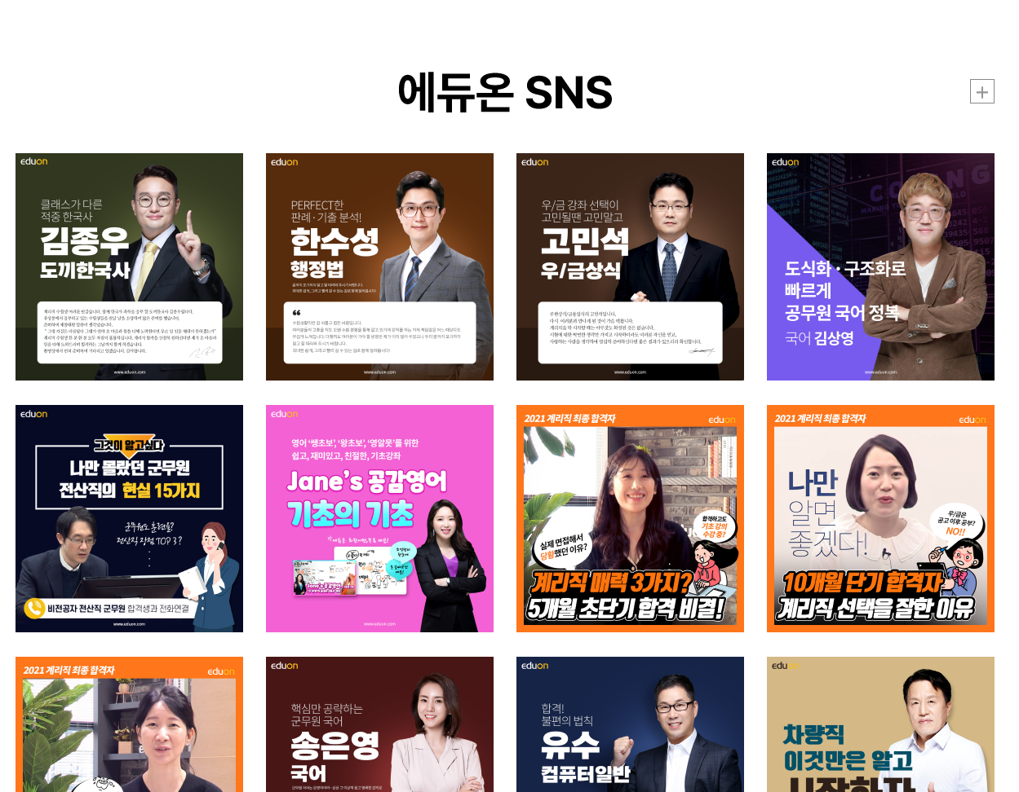

에듀온 사이트 개편
미디어
2021.9.28
에듀온 > 회사소개 > 미디어
16
1
1 | https://www.instagram.com/eduon_official/
2 | 해당 이미지 클릭하면 팝업
3 | 팝업시 화살표로 이미지 이동
4
5
6
7
8
9

Slide 29
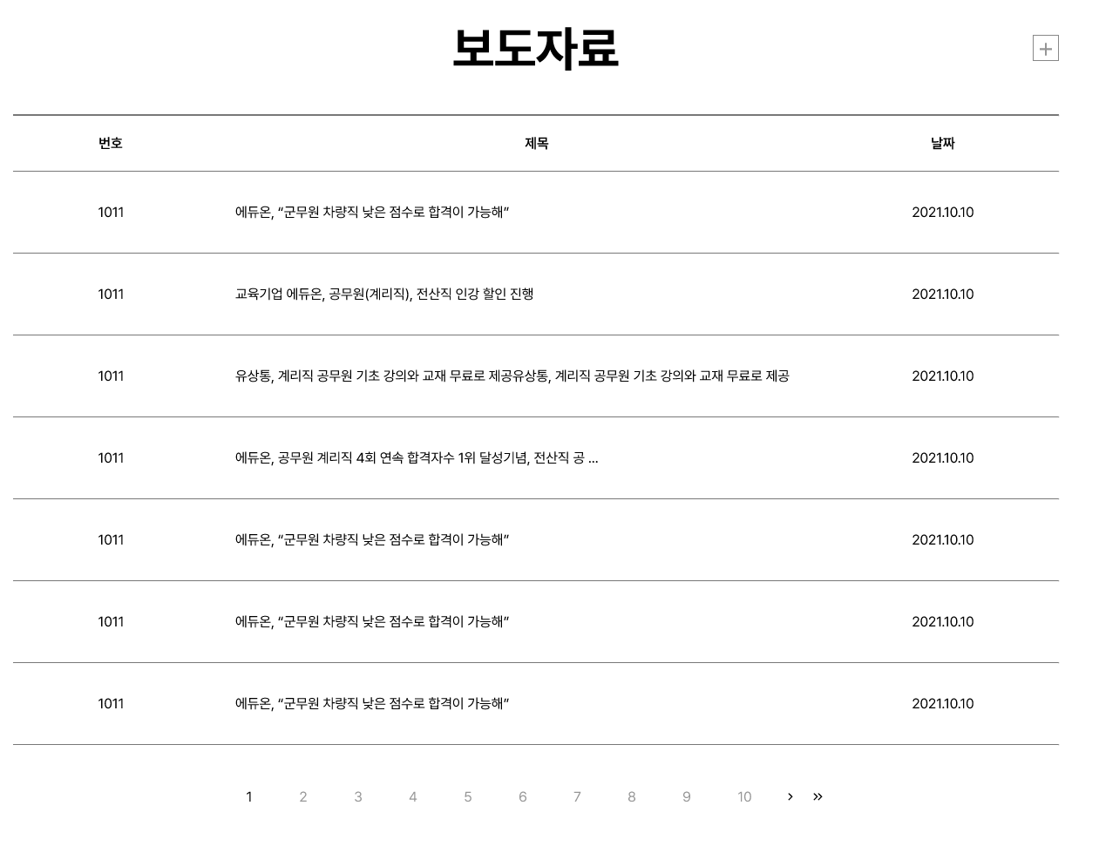
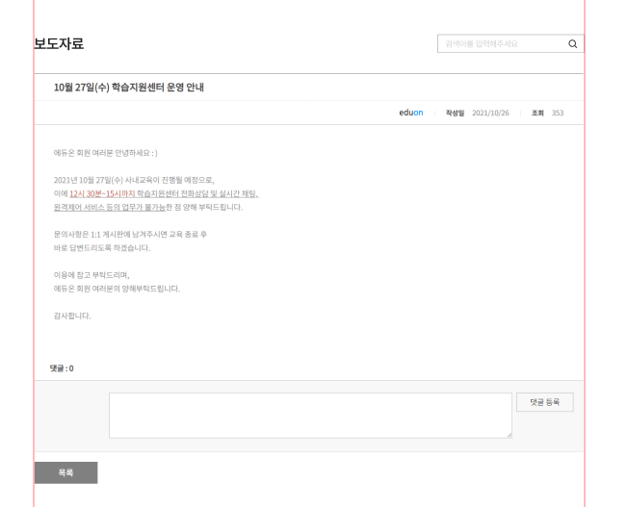
에듀온 사이트 개편
미디어
2021.9.28
에듀온 > 회사소개 > 미디어
16
1 | 각 게시글 클릭하면 2번 보도자료 게시판 글로 이동
2
3 | 목록 누르면 미디어-보도자료 부분으로 앵커
4
5
6
7
8
9
2
1
3

Slide 30
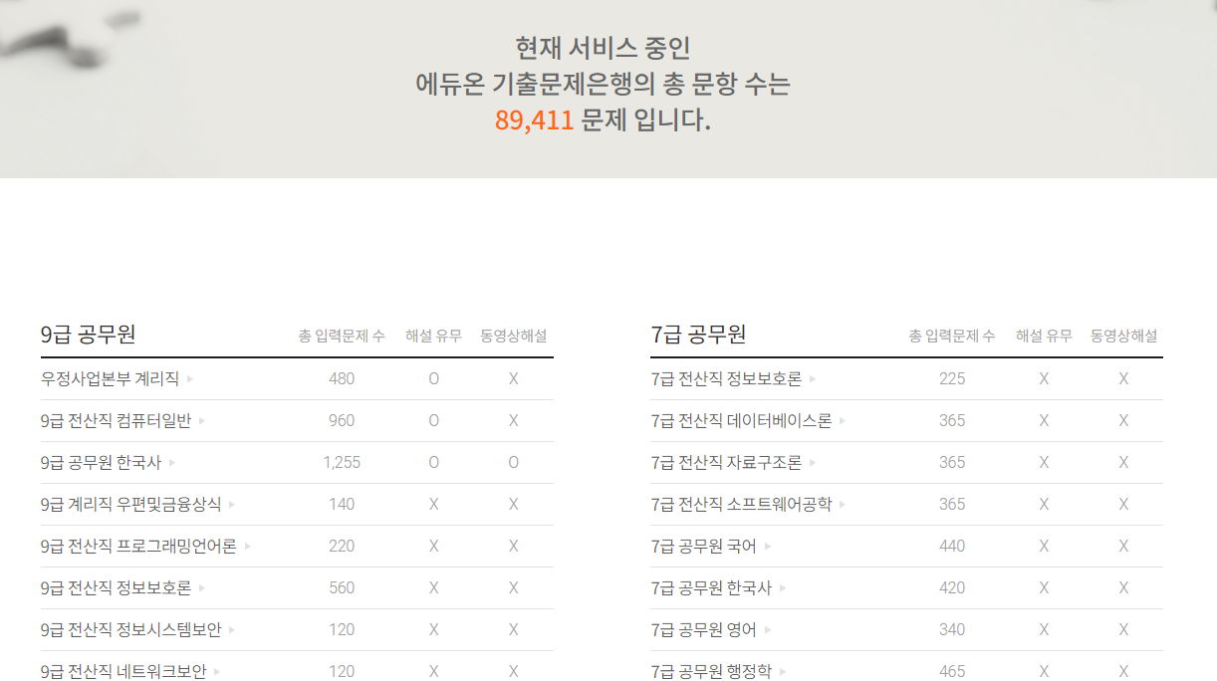
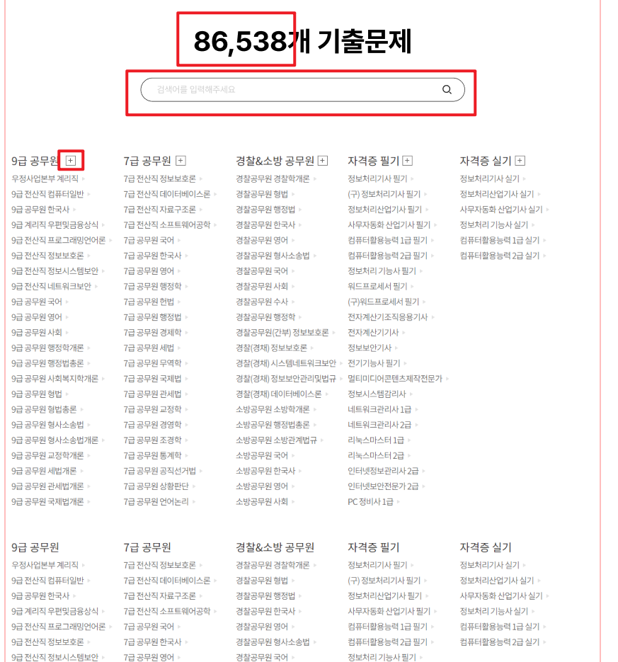
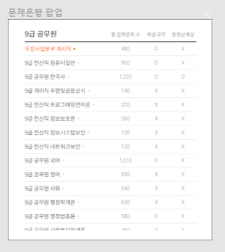
에듀온 사이트 개편
문제은행
2021.9.28
에듀온 > 문제은행
16
4
1 | 숫자 카운팅
2 | 기출문제 내에서 검색
3 | 리뉴얼 전 페이지 내의 4번 내용이 사라지고 해당 타이틀 옆 + 버튼 누르면 팝업 / 스크롤
4
5
6
7
8
9
 | https://eduon.com/itembank/main
1
2
3

Slide 31
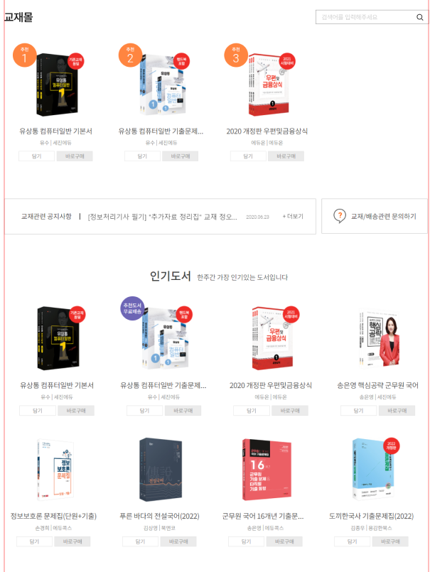
에듀온 사이트 개편
교재몰
2021.9.28
에듀온 > 교재몰
16
1 | 디자인 화면과 동일
2
3
4
5
6
7
8
9
 | https://eduon.com/bookstore/main
1

Slide 32

에듀온 사이트 개편
교재몰
2021.9.28
에듀온 > 교재몰 > 장바구니
16
1 | 장바구니 화면 교재를 담으면 얼럿창 없이 장바구니가 위로 보여지게
2
3
4
5
6
7
8
9
 | https://eduon.com/bookstore/main
1
2

Slide 33
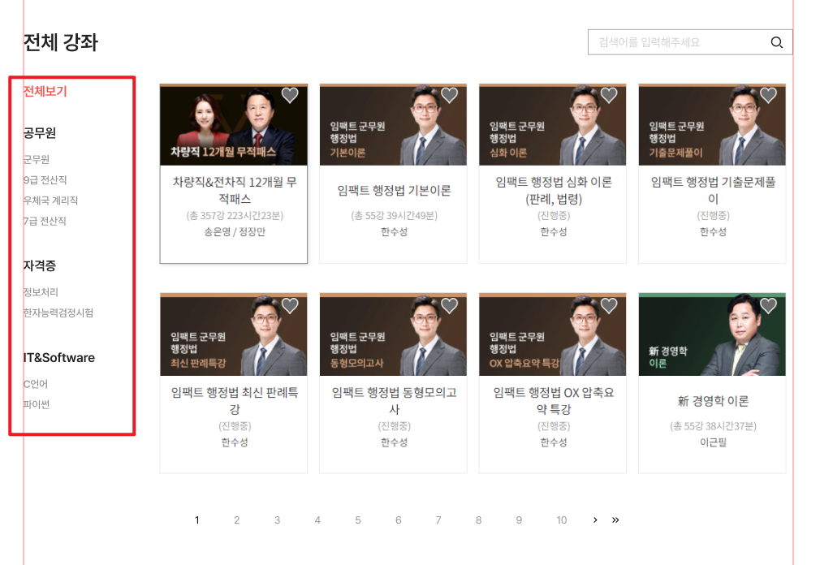
에듀온 사이트 개편
전체 강좌
2021.9.28
에듀온 > 평생교육 > 전체 강좌
16
1 | 사이드 메뉴 추가 - 각 메뉴 클릭하면 해당 강좌 목록만 보여지게
2
3
4
5
6
7
8
9
 | https://eduon.com/courses/search
1

Slide 34
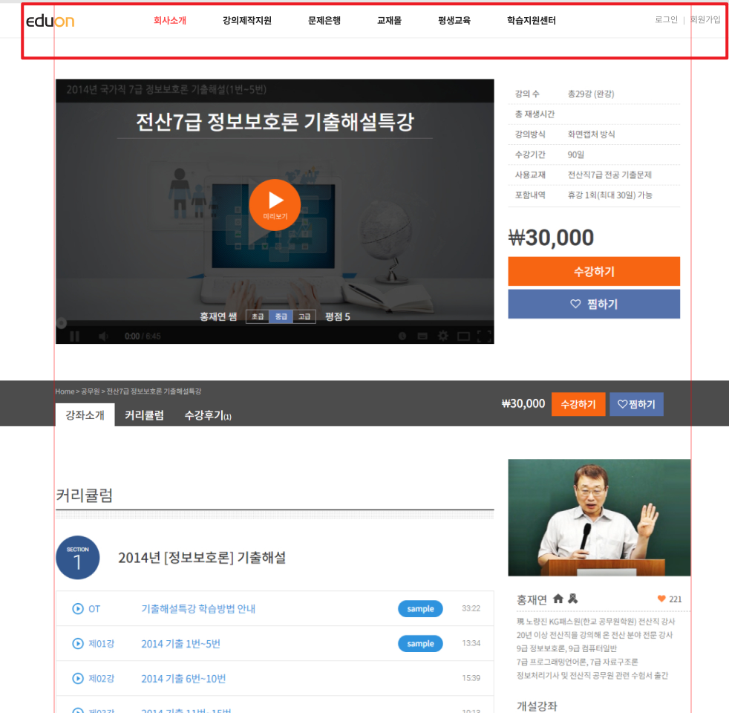
에듀온 사이트 개편
전체 강좌
2021.9.28
에듀온 > 평생교육 > 전체 강좌
16
1
1 | 전체 메뉴 밑에 바로 강의 내용 보여지게
2
3
4
5
6
7
8
9
 | https://eduon.com/courses/lectureInfo/102

Slide 35
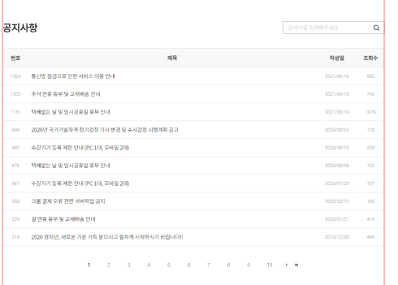
에듀온 사이트 개편
공지사항
2021.9.28
에듀온 > 학습지원센터 > 공지사항
16
1 | 디자인 화면과 동일
2
3
4
5
6
7
8
9
 | https://eduon.com/support/notice
1

Slide 36
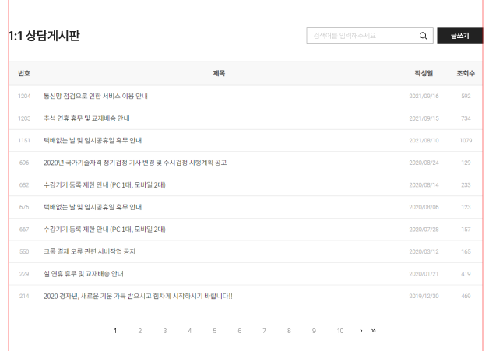
에듀온 사이트 개편
1:1 상담 게시판
2021.9.28
에듀온 > 학습지원센터 > 1:1 상담 게시판
16
1 | 디자인 화면과 동일, 글쓰기 버튼 추가
2
3
4
5
6
7
8
9
 | https://eduon.com/support/counsel/
1

Slide 37
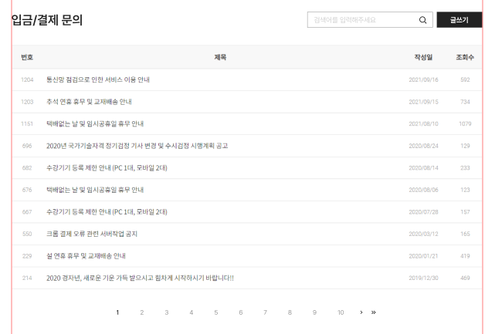
에듀온 사이트 개편
입금/결제 문의
2021.9.28
에듀온 > 학습지원센터 > 입금/결제 문의
16
1 | 디자인 화면과 동일, 글쓰기 버튼 추가
2
3
4
5
6
7
8
9
 | https://eduon.com/support/account/
1

Slide 38
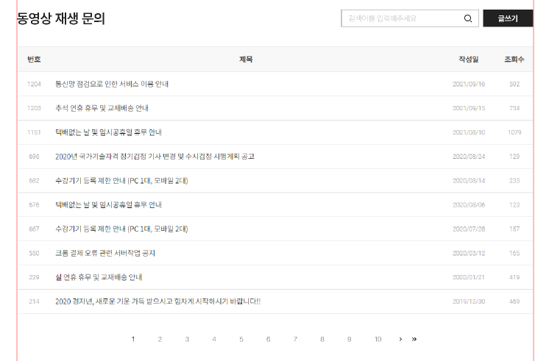
에듀온 사이트 개편
동영상 재생 문의
2021.9.28
에듀온 > 학습지원센터 > 동영상 재생 문의
16
1 | 디자인 화면과 동일, 글쓰기 버튼 추가
2
3
4
5
6
7
8
9
 | https://eduon.com/support/movie/
1

Slide 39
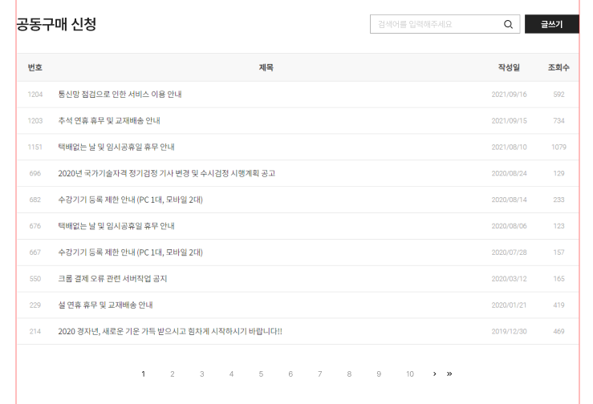
에듀온 사이트 개편
공동구매 신청
2021.9.28
에듀온 > 학습지원센터 > 공동구매 신청
16
1 | 디자인 화면과 동일, 글쓰기 버튼 추가
2
3
4
5
6
7
8
9
 | https://eduon.com/support/groupPurchase
1

Slide 40
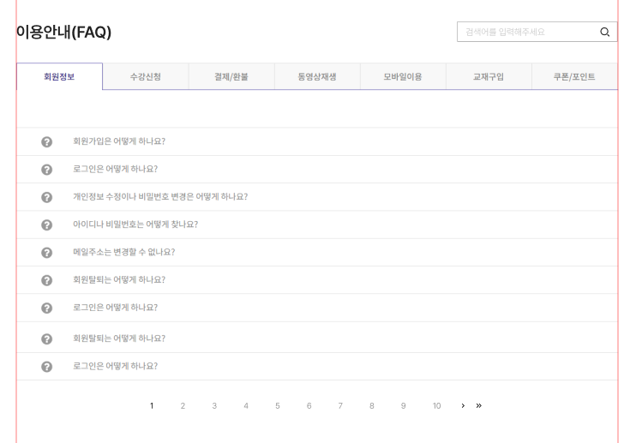
에듀온 사이트 개편
FAQ
2021.9.28
에듀온 > 학습지원센터 > FAQ
16
1 | 디자인 화면과 동일
2
3
4
5
6
7
8
9
 | https://eduon.com/support/faq
1

Slide 41
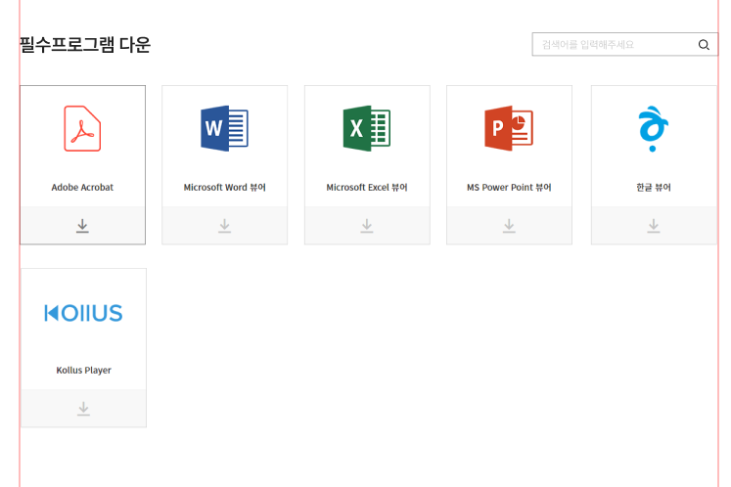
에듀온 사이트 개편
FAQ
2021.9.28
에듀온 > 학습지원센터 > FAQ
16
1 | 디자인 화면과 동일
2
3
4
5
6
7
8
9
 | https://eduon.com/support/software
1

Slide 42
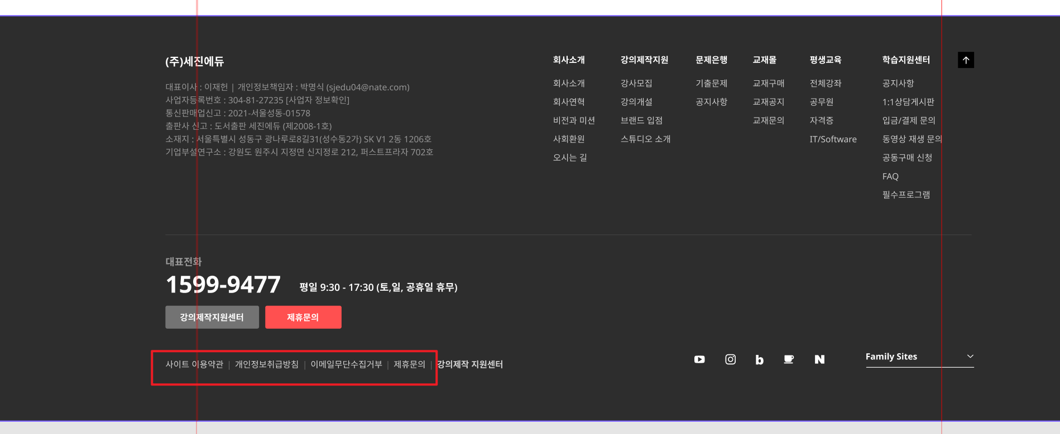
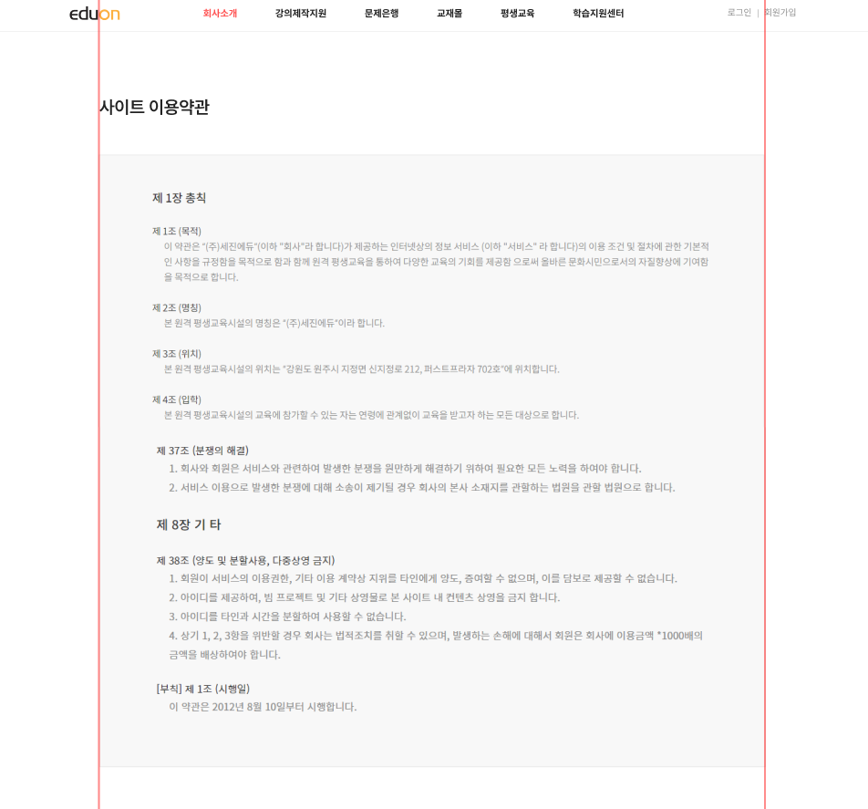
에듀온 사이트 개편
푸터 메뉴 페이지
2021.9.28
에듀온 > 학습지원센터 > 푸터 메뉴 페이지
16
1 | 각 메뉴 클릭 시 해당 페이지로 이동
2
3 | 사이트 이용약관 https://eduon.com/policy/service
4 | 개인정보 취급방침 https://eduon.com/policy/privacy
5 | 이메일 무단수집 거부 https://eduon.com/policy/email
6 | 제휴문의 https://eduon.com/partnership/
7
8
9
1

Slide 43
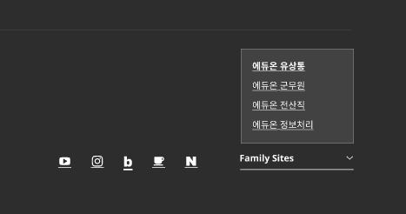
에듀온 사이트 개편
푸터 메뉴 페이지
2021.9.28
에듀온 > 학습지원센터 > 푸터 메뉴 페이지
16
1 | 밑줄X : 링크 때문에 밑줄 보임
2 | 밑줄 O
3 | 밑줄X : 링크 때문에 밑줄 보임
4
5
6
7
8
9
3
1
2

